Slide 1
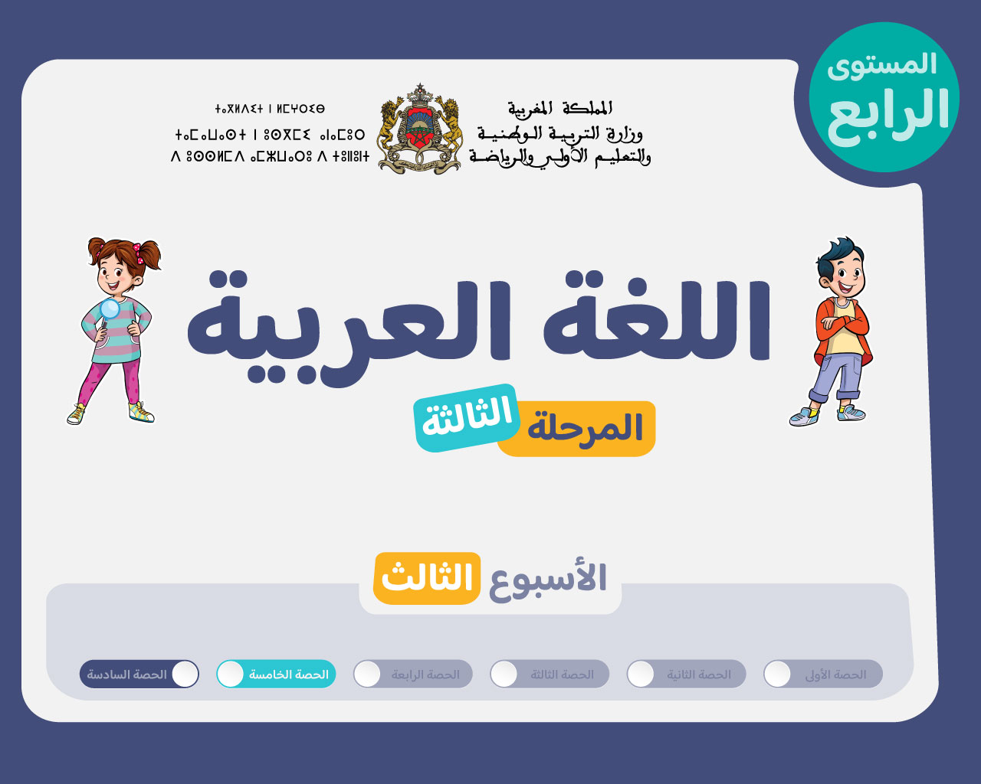

Slide 2






تعيين تلميذ(ة) للإجابة
توجيهات و شرح التعليمات
عرض فيديو
المرور بين الصفوف للمساعدة و تصحيح الإنجازات
عمل في ثنائيات
نهاية الشريط، المرور إلى الشريحة الموالية.

Slide 3

تنظيم حصص الأسبوع
اليوم 4 -
اليوم1 -
نشاط اعتيادي (10)
ورشة الكتابة: الإملاء (30)
ورشة الكتابة : إنتاج كتابي - الحصة 1 (30)
نشاط اعتيادي (10)
المعجم (30)
الاستماع والتحدث (30)
اليوم 5 -
اليوم2 -
نشاط اعتيادي (10)
قراءة : استثمار النص (30)
ورشة الكتابة : إنتاج كتابي - الحصة 2 (30)
نشاط اعتيادي (10)
قراءة : التوقع والتحقق الفهم العام 30 د
قراءة : تعلم استراتيجية الفهم 30 د
اليوم 6 -
اليوم 3 -
Révision
Lecture offerte
نشاط اعتيادي (10)
قراءة : استثمار الاستراتيجية (30)
ورشة الكتابة: الصرف والتحويل (30)
نشاط اعتيادي (30)
شكل و فهم (40)

Slide 4


هيكلة حصة اليوم
تحدي الفهم
قراءة – ح4
اَلْموسيقى الْأَنْدَلُسِيَّةُ: اِسْتِثْمارُ النَّصِّ.
إنتاج كتابي -2
كتابة بطاقة تعريفية لبلد. –ح2-

Slide 5

عند نهاية الحصة
على الأقل 80% من المتعلمين سيكونون قادرين على:
الإجابة عن أسئلة استثمار النص القرائي "اَلْموسيقى ٱلْأَنْدَلُسِيَّةُ"
كتابة بطاقة تعريفية لبلد -ح2-

Slide 6



افتتاح الحصة
افتتاح الحصة
الترحيب.
تدبير السلوك.
تحدي الفهم.

Slide 7

مرحبا بكم. سننطلق في حصة اللغة العربية.
اختــتام الحــصة
إنتاج كتابي ح2
قراءة ح4
نشاط اعتيادي

Slide 8



قبل أن نبدأ حصة اليوم سأذكركم بشروط الحصول على نجمة السلوك الجيد.
في كل حصة سيفوز ثلاثة منكم بالنجمة
اختــتام الحــصة
إنتاج كتابي ح2
قراءة ح4
نشاط اعتيادي
أَثْناءَ ٱلْعَمَلِ في ثُنائِيّاتٍ أُقَدِّمٌ إِجابَتي لِزَميلي وَ أُناقِشُ إِجابَتَهُ.
أَلْتَزِمُ بِإِجْراءاتِ ٱسْتِعْمالِ ٱلْأَلْواح.
أَتَحَدَّثُ بِلُغَةٍ عَرَبِيَّةٍ سَليمَةٍ مِنَ ٱلأَخْطاءِ.

Slide 9


اختــتام الحــصة
إنتاج كتابي ح2
قراءة ح4
نشاط اعتيادي
ضعوا اللوحة والكراسة في القمطر.

Slide 10
انشطة اعتيادية
تحدي الفهم

Slide 11

في حصة اليوم، ستتدربون على الإجابة بسرعة عن أسئلة للفهم على شكل اختيار من متعدد.
اختــتام الحــصة
إنتاج كتابي ح2
قراءة ح4
نشاط اعتيادي

Slide 12

خذوا ألواحكم.
اختــتام الحــصة
إنتاج كتابي ح2
قراءة ح4
نشاط اعتيادي

Slide 13
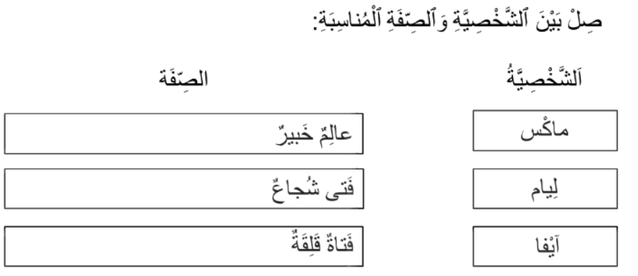
اقرؤوا السؤال جيدا . حددوا المطلوب. تذكروا كل الاختيارات المقدمة.
اختــتام الحــصة
إنتاج كتابي ح2
قراءة ح4
نشاط اعتيادي

Slide 14
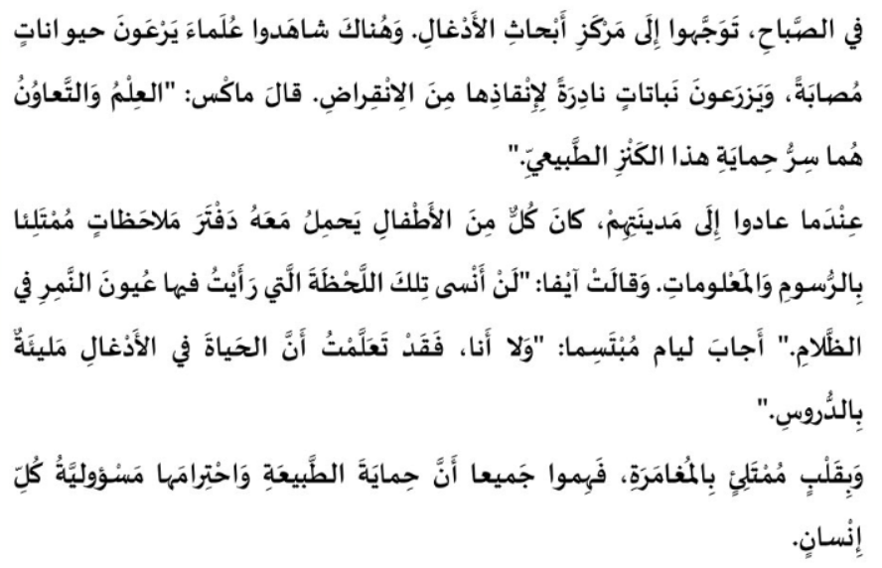
ابحثوا عن الجواب في النص . انتبهوا سيختفي النص بعد 15 ثانية.
اختــتام الحــصة
إنتاج كتابي ح2
قراءة ح4
نشاط اعتيادي

Slide 15
اكتبوا حرف الجواب الصحيح ثم ارفعوا الألواح عند سماع الاشارة.
اختــتام الحــصة
إنتاج كتابي ح2
قراءة ح4
نشاط اعتيادي

Slide 16
صححوا. من يشرح جوابه؟
اختــتام الحــصة
إنتاج كتابي ح2
قراءة ح4
نشاط اعتيادي

Slide 17
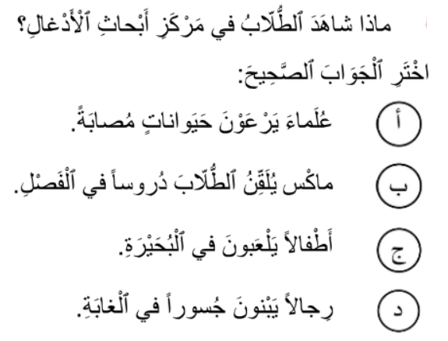
اقرؤوا السؤال جيدا . حددوا المطلوب. تذكروا ما قرأتم في النص.
اختــتام الحــصة
إنتاج كتابي ح2
قراءة ح4
نشاط اعتيادي

Slide 18
ابحثوا عن الجواب في النص . انتبهوا سيختفي النص بعد 15 ثانية.
اختــتام الحــصة
إنتاج كتابي ح2
قراءة ح4
نشاط اعتيادي

Slide 19
اكتبوا حرف الجواب الصحيح ثم ارفعوا الألواح عند سماع الاشارة.
اختــتام الحــصة
إنتاج كتابي ح2
قراءة ح4
نشاط اعتيادي

Slide 20
صححوا. من يشرح جوابه؟
اختــتام الحــصة
إنتاج كتابي ح2
قراءة ح4
نشاط اعتيادي


Slide 21
ستقرؤون النص قراءة جماعية . من يريد أن يقود القراءة؟
-يحرص الأستاذ على تتبع مشاركة الجميع في القراءة الجماعية.
اختــتام الحــصة
إنتاج كتابي ح2
قراءة ح4
نشاط اعتيادي

Slide 22
قراءة –ح4
2
اَلْموسيقى ٱلْأَنْدَلُسِيَّةُ:اِسْتِثْمارُ النَّصِّ.

Slide 23

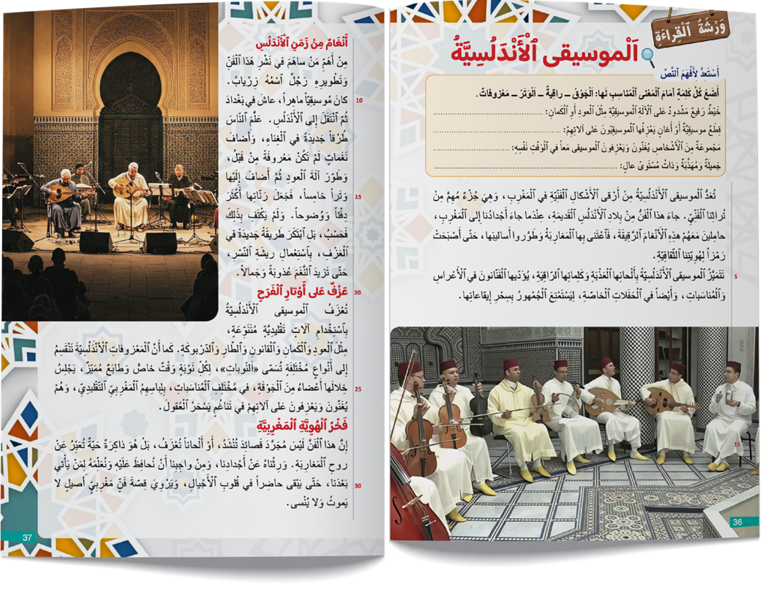
سنعمل في هذه الحصة على الإجابة عن مجموعة من الأسئلة لنعمق فهمنا للنص .
اختــتام الحــصة
إنتاج كتابي ح2
قراءة ح4
نشاط اعتيادي

Slide 24

الآن، خذوا الكراسة. من يقرأ النص قراءة جهرية سليمة، مع احترام قواعد الطلاقة؟ عند الإشارة سأختار من يواصل القراءة.
اختــتام الحــصة
إنتاج كتابي ح2
قراءة ح4
نشاط اعتيادي
Notes:
Ajouter une slide pour ka correstion de l’exercie en animation

Slide 25
الآن، خذوا الكراسة. من يقرأ النص قراءة جهرية سليمة، مع احترام قواعد الطلاقة؟ عند الإشارة سأختار من يواصل القراءة.
اختــتام الحــصة
إنتاج كتابي ح2
قراءة ح4
نشاط اعتيادي
كَيْفَ كانَتْ قِراءَةُ زَميلِكُمْ/زَميلَتِكُمْ:
لا | نَعَمْ
 |  | - هَلْ كان ٱلصَّوْتُ مَسْموعاً وَواضِحاً؟
 |  | - هل كانتِ ٱلْقِراءَةُ مُسْتَرْسَلَةً؟
 |  | - هل تَمَّ ٱحْتِرامُ قَواعِدِ ٱلْوَقْفِ؟
 |  | - هل تَمَّ ٱحْتِرامُ قَواعِدِ ٱلْوَصْلِ؟
Notes:
Ajouter une slide pour ka correstion de l’exercie en animation

Slide 26
أحسنتم، الآن اقرؤوا النص قراءة هامسة ، سأطرح عليكم بعدها مجموعة من الأسئلة
- أمامكم 5 دقائق للقراءة قبل أن نجيب عن أسئلة الاستثمار.
اختــتام الحــصة
إنتاج كتابي ح2
قراءة ح4
نشاط اعتيادي
Notes:
Ajouter une slide pour ka correstion de l’exercie en animation

Slide 27
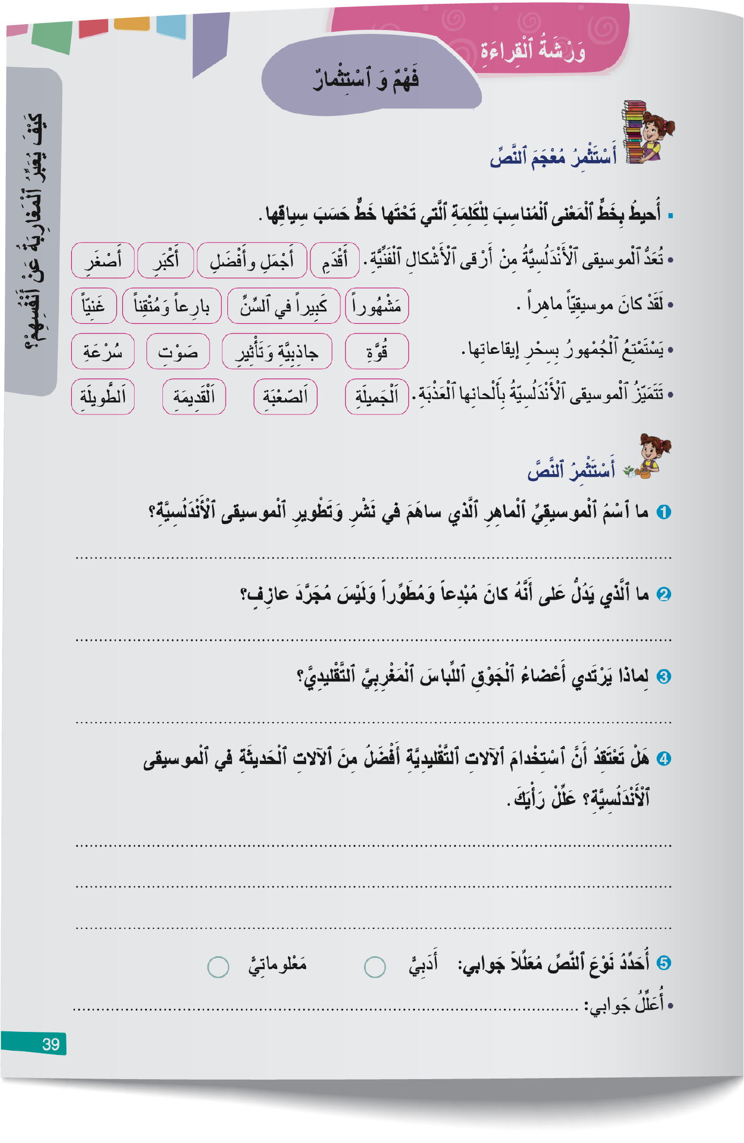
الآن بمفردكم و على كراساتكم أجيبوا عن الأسئلة التالية ص 39
اختــتام الحــصة
إنتاج كتابي ح2
قراءة ح4
نشاط اعتيادي
Notes:
Ajouter une slide pour ka correstion de l’exercie en animation

Slide 28
انتبهوا، سأقرأ لكم السؤال 1 في الصفحة 39، وعليكم الجواب بشكل فردي مع البحث عن القرائن من النص.
اختــتام الحــصة
إنتاج كتابي ح2
قراءة ح4
نشاط اعتيادي
Notes:
Ajouter une slide pour ka correstion de l’exercie en animation

Slide 29
انتبهوا لتصحيح السؤال الأول. - ما هي الجملة في النص التي تؤكد هذا الجواب ؟
-يضغط الأستاذ على زر جهاز التحكم لتظهر الإجابة.
اختــتام الحــصة
إنتاج كتابي ح2
قراءة ح4
نشاط اعتيادي
اِسْمُ ٱلْموسيقِيِّ ٱلْماهِرِ ٱلَّذي ساهَمَ في نَشْرِ وَتَطْويرِ ٱلْموسيقى ٱلْأَنْدَلُسِيَّةِ هُوَ زِرْيابُ.
Notes:
Ajouter une slide pour ka correstion de l’exercie en animation

Slide 30
انتبهوا، سأقرأ لكم السؤال 2، وعليكم الجواب بشكل فردي مع البحث عن القرائن من النص.
اختــتام الحــصة
إنتاج كتابي ح2
قراءة ح4
نشاط اعتيادي
Notes:
Ajouter une slide pour ka correstion de l’exercie en animation

Slide 31
انتبهوا لتصحيح السؤال الأول. - ما هي الجملة في النص التي تؤكد هذا الجواب ؟
-يضغط الأستاذ على زر جهاز التحكم لتظهر الإجابة.
اختــتام الحــصة
إنتاج كتابي ح2
قراءة ح4
نشاط اعتيادي
ما يَدُلُّ عَلى أَنَّهُ كانَ مُبْدِعاً وَمُطَوِّراً وَلَيْسَ مُجَرَّدَ عازِفٍ عِدَّةُ أُمورٍ، مِنْها:
أَوَّلاً: عَلَّمَ ٱلنّاسَ طُرُقاً جَديدَةً في ٱلْغِناءِ.
ثانِياً: أَضافَ نَغَماتٍ لَمْ تَكُنْ مَعْروفَةً مِنْ قَبْلُ.
ثالِثاً: طَوَّرَ آلَةَ ٱلْعودِ وَأَضافَ إِلَيْها وَتَراً خامِساً، فَجَعَلَ رَنّاتِها أَكْثَرَ دِفْئاً وَوُضوحاً.
رابِعاً: ٱبْتَكَرَ طَريقَةً جَديدَةً في ٱلْعَزْفِ بِٱسْتِعْمالِ ريشَةِ ٱلنَّسْرِ، حَتّى تَزيدَ ٱلنَّغَمَ عُذوبَةً وَجَمالاً.
Notes:
Ajouter une slide pour ka correstion de l’exercie en animation

Slide 32
انتبهوا، سأقرأ لكم السؤال 3، وعليكم الجواب بشكل فردي مع البحث عن القرائن من النص.
اختــتام الحــصة
إنتاج كتابي ح2
قراءة ح4
نشاط اعتيادي
Notes:
Ajouter une slide pour ka correstion de l’exercie en animation

Slide 33
انتبهوا لتصحيح السؤال الأول. - ما هي الجملة في النص التي تؤكد هذا الجواب ؟
-يضغط الأستاذ على زر جهاز التحكم لتظهر الإجابة.
اختــتام الحــصة
إنتاج كتابي ح2
قراءة ح4
نشاط اعتيادي
يَرْتَدي أَعْضاءُ ٱلْجَوْقِ ٱللِّباسَ ٱلْمَغْرِبِيَّ ٱلتَّقْليدِيَّ لِلتَّعْبيرِ عَنِ ٱلْهُوِيَّةِ ٱلْمَغْرِبِيَّةِ وَٱلْأَصالَةِ، وَلِإِظْهارِ ٱلِٱرْتِباطِ ٱلْعَميقِ بَيْنَ ٱلْموسيقى ٱلْأَنْدَلُسِيَّةِ وَٱلتُّراثِ ٱلْمَغْرِبِيِّ.
Notes:
Ajouter une slide pour ka correstion de l’exercie en animation

Slide 34
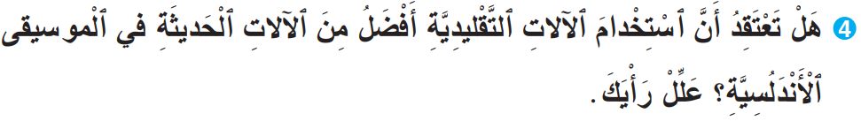
انتبهوا، سأقرأ لكم السؤال 4، وعليكم الجواب بشكل فردي مع البحث عن القرائن من النص.
اختــتام الحــصة
إنتاج كتابي ح2
قراءة ح4
نشاط اعتيادي
Notes:
Ajouter une slide pour ka correstion de l’exercie en animation

Slide 35
انتبهوا للتصحيح . - يمكن أن نقول مثلا
-يضغط الأستاذ على زر جهاز التحكم لتظهر الإجابة.
اختــتام الحــصة
إنتاج كتابي ح2
قراءة ح4
نشاط اعتيادي
نَعَمْ، أَعْتَقِدُ أَنَّ ٱسْتِخْدامَ ٱلْآلاتِ ٱلتَّقْليدِيَّةِ أَفْضَلُ فِي ٱلْموسِيقَى ٱلْأَنْدَلُسِيَّةِ، وَذَلِكَ لِعِدَّةِ أَسْبابٍ:
أَوَّلاً: اَلْآلاتُ ٱلتَّقْليدِيَّةُ مِثْلَ ٱلْعودِ وَٱلْقانونِ وَٱلطّارِ تُعْطي ٱلنَّغَماتِ ٱلْأَصيلَةَ ٱلَّتي تُمَيِّزُ هَذا ٱلْفَنَّ، وَتَحْمِلُ روحَ ٱلتُّراثِ ٱلْأَنْدَلُسِيِّ.
ثانِياً: هَذِهِ ٱلْآلاتُ جُزْءٌ مِنَ ٱلْهُوِيَّةِ ٱلثَّقافِيَّةِ، وَٱسْتِخْدامُها يُحافِظُ عَلى ٱلطّابَعِ ٱلْأَصيلِ لِلْموسيقى.
ثالِثاً: اَلْآلاتُ ٱلْحَديثَةُ قَدْ تُغَيِّرُ طَبيعَةَ ٱلصَّوْتِ وَتَفْقِدُ ٱلْموسِيقَى عُمْقَها ٱلتّارِيخِيَّ وَجَمالَها ٱلْفَريدَ.
رابِعاً: اَلْحِفاظُ عَلى ٱلْآلاتِ ٱلتَّقْليدِيَّةِ يَعْني ٱلْحِفاظَ عَلى ٱلْإِرْثِ ٱلْفَنِّيِّ وَنَقْلَهُ لِلْأَجْيالِ ٱلْقادِمَةِ كَما وَرِثْناهُ عَنْ أَجْدادِنا.
Notes:
Ajouter une slide pour ka correstion de l’exercie en animation

Slide 36

انتبهوا للتصحيح
- يضغط الأستاذ على زر جهاز التحكم لتظهر الإجابات تباعا.:
اختــتام الحــصة
إنتاج كتابي ح2
قراءة ح4
نشاط اعتيادي

اَلنَّصُّ ٱلْقِرائِيُّ "دَرْسٌ في ٱلْحَياةِ" نَصٌّ مَعْلوماتِيٌّ لِأَنَّهُ: يُقَدِّمُ مَعْلوماتٍ مُهِمَّةٍ عَنْ فَنِّ ٱلْموسيقى ٱلْأَنْدَلُسِيَّةِ وَ لَمْ يُقَدِّمْ قِصَّةً تَتَضَمَّنُ شَخْصِيّاتٍ تَتَحَرَّكُ في مَكانٍ وَزَمانٍ مُحَدَّدَيْنِ.
Notes:
Ajouter une slide pour ka correstion de l’exercie en animation

Slide 37
السؤال الرابع :ما الْمَقْطَعُ الَّذي أَعْجَبَكَ في النَّصِّ؟ لِماذا؟
اختــتام الحــصة
إنتاج كتابي ح2
قراءة ح4
نشاط اعتيادي
ما ٱلْمَقْطَعُ ٱلَّذي أَعْجَبَكَ في ٱلنَّصِّ؟ لِماذا؟
Notes:
Ajouter une slide pour ka correstion de l’exercie en animation

Slide 38
في رَأْيِكُمْ، ماذا سَيَحْدُثُ في ٱلْجُزْءِ ٱلثّاني مِنَ ٱلنَّصِّ؟
اختــتام الحــصة
إنتاج كتابي ح2
قراءة ح4
نشاط اعتيادي
ما هِيَ ٱلْمَعْلوماتُ ٱلْأُخْرى ٱلَّتي لَمْ يُقَدِّمْها ٱلنَّصُّ وَ تُريدُ مَعْرِفَتَها عَنِ ٱلْموسيقى ٱلْأَنْدَلُسِيَّةِ؟
؟
Notes:
Ajouter une slide pour ka correstion de l’exercie en animation

Slide 39
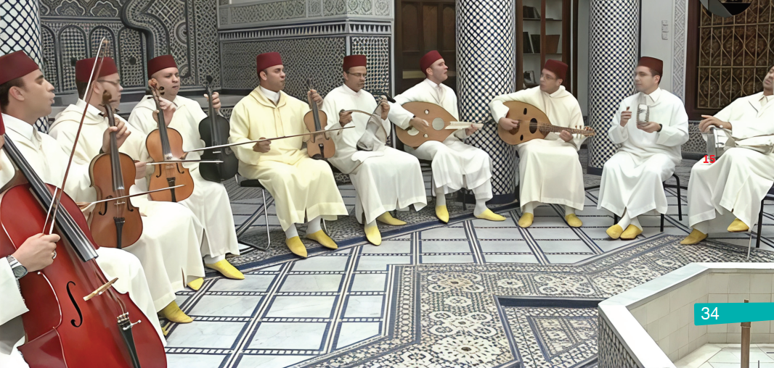
مَنْ يَقومُ إلى ٱلسَّبُّورَةِ وَيُقَدِّمُ لَنا عَرْضاً شَفَهِيّاً حَوْلَ ٱلْموسيقى ٱلْأَنْدَلُسِيَّةِ؟
اختــتام الحــصة
إنتاج كتابي ح2
قراءة ح4
نشاط اعتيادي
مَنْ يَقومُ إلى ٱلسَّبُّورَةِ وَيُقَدِّمُ لَنا عَرْضاً شَفَهِيّاً حَوْلَ
ٱلْموسيقى ٱلْأَنْدَلُسِيَّةِ؟
(دونَ قِراءَةِ ٱلنّصِّ)
Notes:
Ajouter une slide pour ka correstion de l’exercie en animation

Slide 40

قبل أن ننتقل للنشاط الموالي انصتوا جيدا للأنشودة التالية
-يضغط الأستاذ على زر جهاز التحكم لتظهر الأنشودة

Slide 41
إنتاج كتابي – ح2
3
كتابة بطاقة تعريفية لبلد -ح2-

Slide 42


ماذا تعلمنا في الحصة الماضية؟
اختــتام الحــصة
إنتاج كتابي ح2
قراءة ح4
نشاط اعتيادي

Slide 43
من يذكرنا بخوات كتابة بطاقة تعريفية لبلد؟
اختــتام الحــصة
إنتاج كتابي ح2
قراءة ح4
نشاط اعتيادي
كِتابَةُ بِطاقَةٍ تَعْريفِيَّةٍ عَنْ بَلَدٍ

Slide 44


أحسنتم من يقرأ؟
اختــتام الحــصة
إنتاج كتابي ح2
قراءة ح4
نشاط اعتيادي
أَكْتُبُ ٱسْمَ ٱلْبَلَدِ وَمَوْقِعَهُ ٱلْجُغْرافِيَّ :
أَذْكُرُ مَعْلوماتٍ عَنِ ٱلْبَلَدِ:

Slide 45
سنواصل تدربا في هذه الحصة على كتابة بطاقة تعريفية لبلد .
اختــتام الحــصة
إنتاج كتابي ح2
قراءة ح4
نشاط اعتيادي
كِتابَةُ بِطاقَةٍ تَعْريفِيَّةٍ عَنْ بَلَدٍ

Slide 46
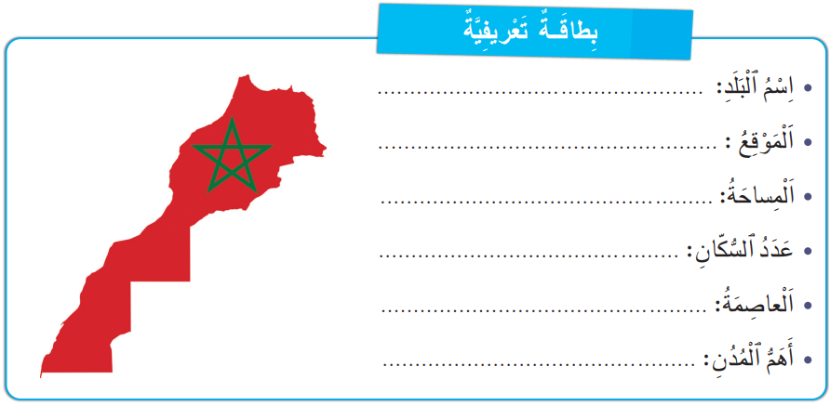
"تَدَرَّبْنَا فِي الْحِصَّةِ الْمَاضِيَةِ عَلَى كِتَابَةِ بِطَاقَةٍ تَعْرِيفِيَّةِ لِبَلَدٍ، مِنْ خِلَالِ التَّرْكِيزِ عَلَى الْمَعْطَيَاتِ التَّالِيَةِ:
اسْمُ الْبَلَدِ – الْمَوْقِعُ – الْمَسَاحَةُ - عَدَدُ السُّكَّانِ – الْعَاصِمَةُ - أَهَمُّ الْمَدُنِ
اختــتام الحــصة
إنتاج كتابي ح2
قراءة ح4
نشاط اعتيادي

Slide 47
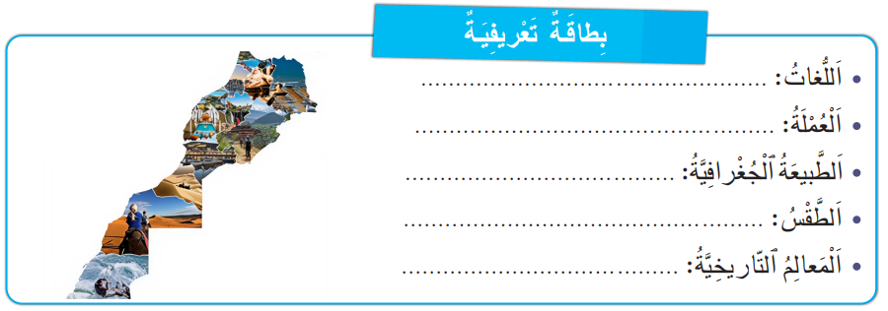
فِي هَذِهِ الْحِصَّةِ، سَنُوَاصِلُ كِتَابَةَ بِطَاقَةٍ تَعْرِيفِيَّةٍ لِبَلَدٍ، مِنْ خِلَالِ إِغْنَاءِ الْمَعْطَيَاتِ الْخَاصَّةِ بِهَذَا الْبَلَدِ.
اختــتام الحــصة
إنتاج كتابي ح2
قراءة ح4
نشاط اعتيادي

Slide 48
لِلْقِيَامِ بِذَلِكَ أَقُومُ أَوَّلًا بِذِكْرِ سِمَاتٍ تُمَيِّزُ الْبَلَدَ عَنْ بُلْدَانٍ أُخْرَى كَاللُّغَةِ وَالْعُمْلَةِ وَالْأَعْيَادِ الْوَطَنِيَّةِ وَغَيْرِهَا مِنَ الْمُمَيِّزَاتِ الَّتِي أَعْرِفُهَا عَنْ هَذَا الْبَلَدِ. هَذِهِ أَمْثِلَةٌ لِبَعْضِ اللُّغَاتِ:
اختــتام الحــصة
إنتاج كتابي ح2
قراءة ح4
نشاط اعتيادي
ب
اَللُّغَةُ
اَللُّغَةُ ٱلْعَرَبِيَّةُ
اَللُّغَةُ ٱلْأَمازيغِيَّةُ
اَللُّغَةُ ٱلْفارِسِيَّةُ
اَللُّغَةُ ٱلْفَرَنْسِيَّةُ
اَللُّغَةُ ٱلْاِنْجْليزِيَّةُ
...
ⵣ
A

Slide 49
هَذِهِ أَمْثِلَةٌ لِبَعْضِ الْعُمْلاتِ:
اختــتام الحــصة
إنتاج كتابي ح2
قراءة ح4
نشاط اعتيادي
اَلْعُمْلَةُ
اَلدِّرْهَمُ
اَلدّينارُ
اَلرِّيالُ
اَلْجُنَيْهُ
اَلدّولارُ
...

Slide 50
هَذِهِ أَمْثِلَةٌ لِبَعْضِ ٱلْأَعْيادِ ٱلْوَطَنِيَّةِ:
اختــتام الحــصة
إنتاج كتابي ح2
قراءة ح4
نشاط اعتيادي
اَلْأَعْيادُ ٱلْوَطَنِيَّةُ
عيدُ ٱلْإِسْتِقْلالِ
عيدُ ٱلْعَرْشِ
عيدُ ٱلْوَحْدَةِ
عيدُ ٱلشَّعْبِ
...

Slide 51
الْخُطْوَةُ الثَّانِيَةُ: أَذْكُرُ مَا تَتَمَيَّزُ بِهِ الطَّبِيعَةُ فِي هَذَا الْبَلَدِ، كَالطَّقْسِ وَالْجِبَالِ وَالْأَنْهَارِ وَالْغَابَاتِ وَالصَّحْرَاءِ وَغَيْرِهَا.
اختــتام الحــصة
إنتاج كتابي ح2
قراءة ح4
نشاط اعتيادي
مُمَيِّزاتُ ٱلطَّبيعَةِ
اَلطَّقْسُ
اَلْجِبالُ
اَلْأَنْهارُ
اَلْغاباتِ
اَلصَّحْراءُ
...

Slide 52
الْخُطْوَةُ الثَّالِثَةُ: أَذْكُرُ الْأَمَاكِنَ الْمَشْهُورَةَ فِي الْبَلَدِ كَالْمَآثِرِ التَّارِيخِيَّةِ وَالْمَتَاحِفِ وَالشَّوَاطِئِ وَالْمَلَاعِبِ وَغَيْرِهَا.
اختــتام الحــصة
إنتاج كتابي ح2
قراءة ح4
نشاط اعتيادي
أَماكِنُ مَشْهورَةٌ
مَآثِرُ تاريخِيَّةٌ
مَتاحِفُ
شَواطِئٌ
مَلاعِبٌ
...

Slide 53

هَذَا مِثَالٌ لِإِغْنَاءِ بِطَاقَةٍ تَعْرِيفِيَّةٍ عَنْ بَلَدِ تُونُسَ.
اختــتام الحــصة
إنتاج كتابي ح2
قراءة ح4
نشاط اعتيادي
اَللُّغَةُ/ ٱللُّغاتُ: اَلْعَرَبِيَّةُ.
اَلْعُمْلَةُ ٱلْمُتَداوَلَةُ: اَلدّينارُ ٱلتّونُسِيُّ.
اَلطَّبيعَةُ ٱلْجُغْرافِيَّةُ: سُهولٌ ساحِلِيَّةٌ – صَحْراءُ تُغَطِّي ٱلْجُزْءَ ٱلْجَنوبِيَّ –...
اَلطَّقْسُ: مُتَوَسِّطِيٌّ: حارٌّ وَجافٌّ، مُمْطِرٌ وَذو بُرودَةٍ مُعْتَدِلَةٍ...
اَلْمَعالِمُ ٱلتّاريخِيَّةُ: جامِعُ ٱلْقَيْرَوانِ ٱلْكَبيرُ – جامِعُ ٱلزَّيْتونَةِ – مَوْقِعُ قَرْطاجَ ٱلْأَثَرِيُّ...
اَلْمَعالِمُ ٱلسِّياحِيَّةُ: مَسْجِدُ عُقْبَةَ بْنِ نافِعٍ – جَزيرَةُ جَرْبَةَ ٱلرَّمْلِيَّةُ – مُتْحَفُ قَرْطاجَ...

Slide 54
إذن لكتابة بطاقة تعريفية لبلد نتبع الخطوات التالية:
اختــتام الحــصة
إنتاج كتابي ح2
قراءة ح4
نشاط اعتيادي
أَذْكُرُ سِماتٍ تُمَيِّزُ ٱلْبَلَدَ عَنْ بُلْدانٍ أُخْرى.
أَذْكُرُ ما تَتَمَيَّزُ بِهِ ٱلطَّبيعَةُ في ٱلْبَلَدِ.
أَذْكُرُ ٱلْأَماكِنَ ٱلْمَشْهورَةَ في ٱلْبَلَدِ.
3

Slide 55
من يذكرنا بخطوات كتابة بطاقة تعريفية لبلد؟
اختــتام الحــصة
إنتاج كتابي ح2
قراءة ح4
نشاط اعتيادي
كِتابَةُ بِطاقَةٍ تَعْريفِيَّةٍ لِبَلَدٍ

Slide 56
أحسنتم من يقرأ؟
اختــتام الحــصة
إنتاج كتابي ح2
قراءة ح4
نشاط اعتيادي
أَذْكُرُ سِماتٍ تُمَيِّزُ ٱلْبَلَدَ عَنْ بُلْدانٍ أُخْرى.
أَذْكُرُ ما تَتَمَيَّزُ بِهِ ٱلطَّبيعَةُ في ٱلْبَلَدِ.
أَذْكُرُ ٱلْأَماكِنَ ٱلْمَشْهورَةَ في ٱلْبَلَدِ.
3

Slide 57
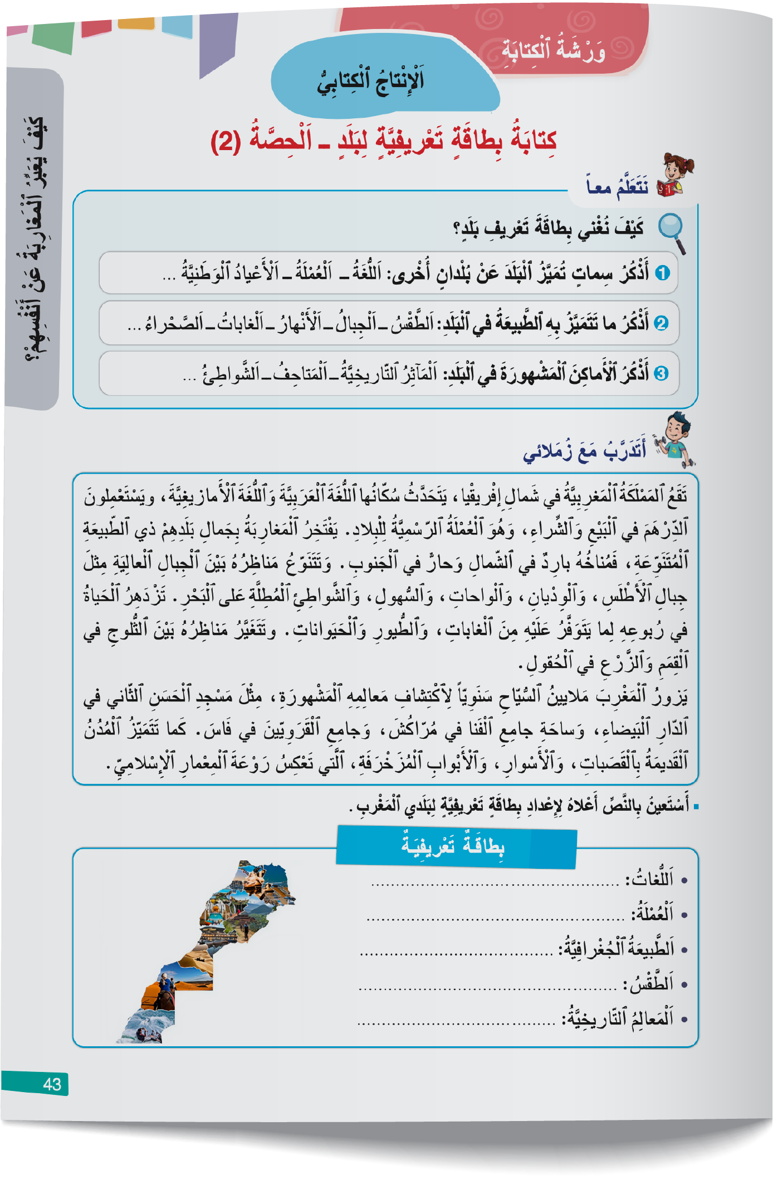
في ثنائيات ،خذوا كراساتكم على الصفحة رقم 43 و أنجزوا التمرين التالي
اختــتام الحــصة
إنتاج كتابي ح2
قراءة ح4
نشاط اعتيادي

Slide 58

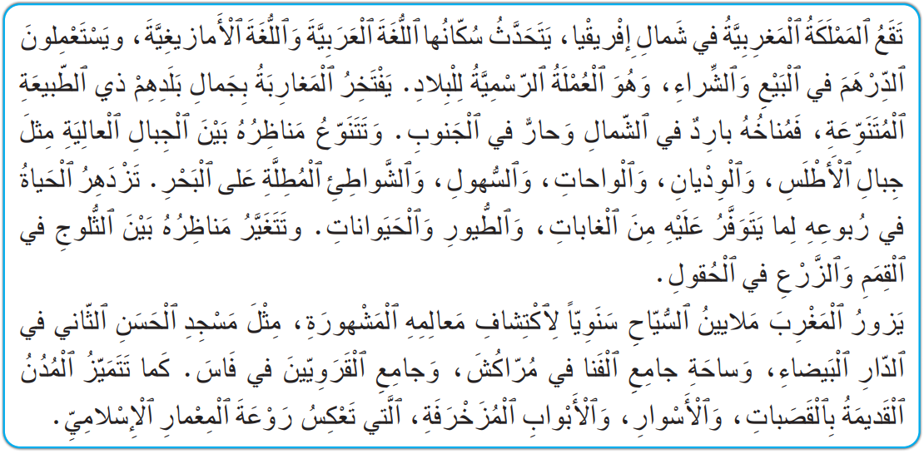
أستعين بالنص التالي لإعداد بطاقة تعريفية لبلدي المغرب
اختــتام الحــصة
إنتاج كتابي ح2
قراءة ح4
نشاط اعتيادي

Slide 59
انتبهوا للتصحيح. ماهي المعلومات التي يقدمها النص عن المغرب؟
-تناوب المتعلمين على الإجابة لتغطية البطاقة التعريفية.
اختــتام الحــصة
إنتاج كتابي ح2
قراءة ح4
نشاط اعتيادي

Slide 60

الأن نملأ البطاقة التعريفية بالمعلومات التي تم استخراجها من النص.
يضغط الأستاذ على زر جهاز التحكم لتظهر الإجابات تباعا.
اختــتام الحــصة
إنتاج كتابي ح2
قراءة ح4
نشاط اعتيادي
اَللُّغَةُ ٱلْعَرَبِيَّةُ – اَللُّغَةُ ٱلْأَمازيغِيَّةُ
اَلدِّرْهَمُ
اَلطَّبيعَةُ ٱلْمُتَنَوِّعَةُ – اَلْجِبالُ – اَلْوِدْيانُ – اَلْواحاتُ - اَلشَّواطِئُ – اَلْغاباتُ – اَلطُّيورُ وَ ٱلْحَيَواناتُ
مُناخُهُ بارِدٌ في ٱلشَّمالِ وَ حارٌّ في ٱلْجَنوبِ
مَسْجِدُ ٱلْحَسَنِ ٱلثّاني – ساحَةُ جامِعِ ٱلْفَنا – جامِعُ ٱلْقَرَوٍيّينَ – اَلْمُدُنُ ٱلْقَديمَةُ

Slide 61
اختــتام الحــصة
ماذا تعلمتم اليوم؟

Slide 62
ماذا تعلمتم اليوم؟
اختــتام الحــصة
إنتاج كتابي ح2
قراءة ح4
نشاط اعتيادي
في هَذِهِ ٱلْحِصَّةِ
تَدَرَّبْتُ عَلى كِتابَةِ بِطاقَةٍ تَعْريفِيَّةٍ لِبَلَدٍ.
أَجَبْتُ عَنْ أَسْئِلَةِ ٱسْتِثْمارِ ٱلنَّصِّ ٱلْقِرائِيِّ "اَلْموسيقى ٱلْأَنْدَلُسِيَّةُ"

Slide 63


Slide 64
بناء على إنجازات المتعلمين خلال الممارسة المستقلة
ما تقديرك لنسبة التحكم في هدف الدرس؟
تسجل النسبة على صفحة اليوم من مذكرة الأستاذ.

